Slide 1
Welcome to C Programming!
Pointer Variable

Slide 2

-포인터 변수 (Pointer Variable)란?
-포인터 변수는 특정 변수의 메모리 크기와 주소 값을 가지고 있다.
-주소(Address) 값이란, 특정 변수가 저장되어지고 있는 공간을 의미한다.
&
#include <stdio.h>
int main (void)
{
int iNumber = 19;
printf_s(“iNumber : %d”, iNumber);
printf_s(“주소값 : %d”, &iNumber);
return 0;
}
// %p는 주소 값을 16진수로 출력해준다.
& (Ampersand) 연산자를 사용하여 변수의 주소 값을 열람 할 수 있다.
주소 값은 항상 변한다

Slide 3
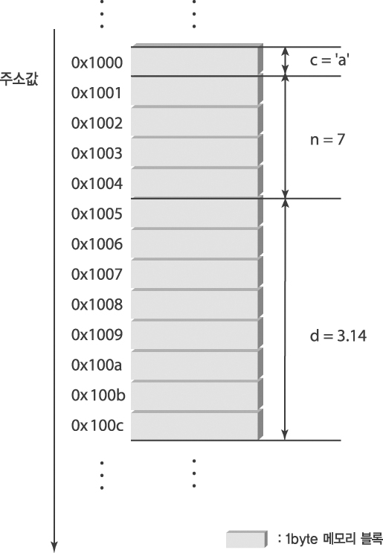

앞서 봤듯이, &iNumber 의 값, 즉, iNumber 변수의 주소 값을 가지고 있는 변수를 포인터 변수라 한다.
포인터 변수 선언 시, ‘*’ (asterisk) 를 변수 형태 뒤에 붙여준다. 그리고 헝가리안 표기법에 따라, 변수의 이름 앞에는 ‘p’를 붙여준다.
int* piNumber;
piNumber = &iNumber;
알아 두어야 할 것은, piNumber (포인터 변수)가 iNumber (선언된 변수)의 주소 값을 갖고 있다고 해서, piNumber의 주소 값이 iNumber의 주소 값인 것은 아니다. piNumber의 주소 값은 따로 있다.
‘포인터 견’

Slide 4
#include <stdio.h>
int main (void)
{
int iNumber = 19;
int* piNumber;
piNumber = &iNumber;
printf_s("iNumber : %d\n", iNumber);
printf_s("*piNumber : %d\n", *piNumber);
printf_s("piNumber : %d\n", piNumber);
printf_s("&iNumber : %d\n", &iNumber);
printf_s("&piNumber : %d\n\n", &piNumber);
return 0;
}

Slide 5
-포인터 왜 쓰나요?
포인터를 사용하는 이유는 많다. 그렇지만, 가장 큰 이유는 포인터의 크기 값은 항상 고정되어 있기 때문이다.
예를 들어, 친구와 도서관에 갔다고 생각 해보자. 친구가 책을 찾는다. 내가 직접 책을 찾아서 친구에게 책을 가져다 주기보다, 도서목록에서 책의 위치를 친구에게 가르쳐 주는 것이 더 쉽다. 특히, 책이 무겁고 클 수록 더욱이 그러하다. 그렇지만, 도서목록을 읽을 줄 모른다면, 머리가 복잡해 진다. 책 찾는 것도 요령이라고, 그러니 포인터도 마찬가지, 쓰는 방법을 잘 익혀두면 몸도, 마음도, 프로그램도 덜 고생한다.

Slide 6


#include <stdio.h>
int main (void)
{
printf_s("char : %d\n", sizeof(char));
printf_s("short : %d\n", sizeof(short));
printf_s("long : %d\n", sizeof(long));
printf_s("int : %d\n", sizeof(int));
printf_s("float : %d\n", sizeof(float));
printf_s("double : %d\n\n", sizeof(double));
printf_s("char* : %d\n", sizeof(char*));
printf_s("short* : %d\n", sizeof(short*));
printf_s("long* : %d\n", sizeof(long*));
printf_s("int* : %d\n", sizeof(int*));
printf_s("float* : %d\n", sizeof(float*));
printf_s("double* : %d\n\n", sizeof(double*));
return 0;
}

Slide 7
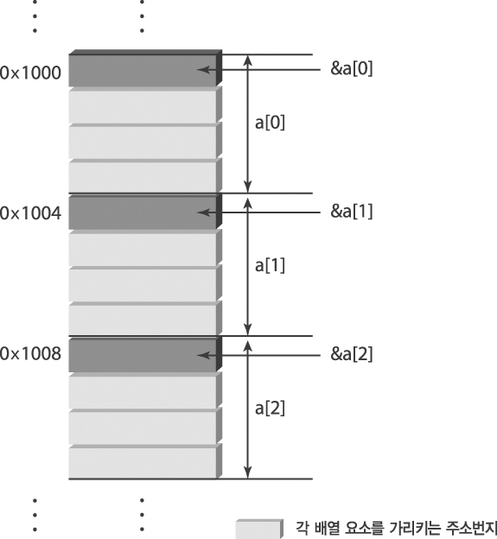
-배열과 포인터의 관계
-배열의 이름은 첫 번째 요소의 주소 값과 동일하다.
int iArray[5] = {0, 1, 2, 3, 4};
iArray;는 위에 선언되어있는 int 형 배열의 주소 값이다.
&iArray[0];은 iArray로 선언된 배열의 첫 번째 원소의 주소 값이다.
- 고로, iArray 의 값과 &iArray[0]의 값은 동일하다.

Slide 8
#include <stdio.h>
int main (void)
{
int iArray[3] = {99, 111, 222};
printf_s("iArray\t");
for (int i = 0; i < 3; i++)
{
printf_s("[%d] : %d\t", i, iArray[i]);
}
printf_s("\n\n");
printf_s("&iArray : %d\n", iArray);
printf_s("&iArray\t");
for (int i = 0; i < 3; i++)
{
printf_s("[%d] : %d\t", i, &iArray[i]);
}
printf_s("\n\n");
return 0;
}

Slide 9
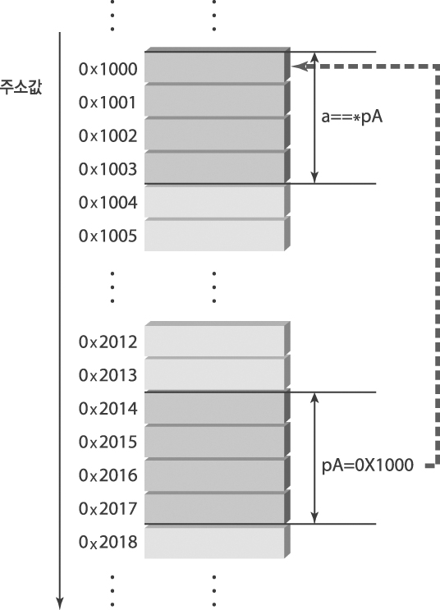

-자료 형의 크기와 포인터의 관계
메모리 크기는 주소 값에 영향을 미친다.
32 bit 시스템 기반의 CPU에서 int 형은 4 byte. 64 bit 에선 8 byte.
64 bit ♥

Slide 10
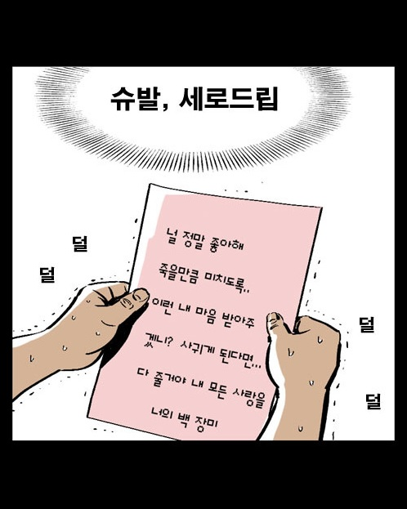
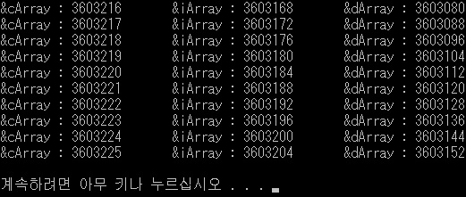
#include <stdio.h> // 주소 값 증가
int main (void) // char 형 1, int 형 4, double 8 씩 오른다.
{
char cArray[10];
int iArray[10];
double dArray[10];
for (int i = 0; i < 10; i++)
{
printf("&cArray : %d\t&iArray : %d\t&dArray : %d\n", &cArray[i], &iArray[i], &dArray[i]);
}
printf("\n");
return 0;
}

Slide 11
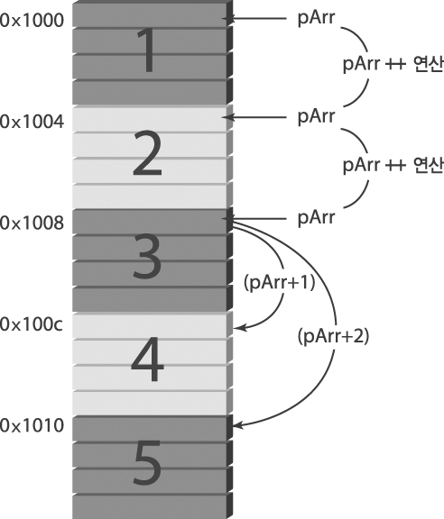

-포인터 연산
포인터의 자료 형에 따라서 증가 및 감소되는 값의 차이를 지닌다. int* 는 1 증가시 주소 4 상승한다.
int main(void)
{
int arr[5]={1, 2, 3, 4, 5};
int* pArr=arr;
printf_s("%d \n", *pArr);
printf_s("%d \n", *(++pArr));
printf_s("%d \n", *(++pArr));
printf_s("%d \n", *(pArr+1));
printf_s("%d \n", *(pArr+2));
return 0;
}

Slide 12
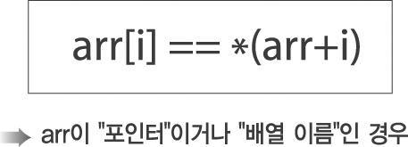
#include <stdio.h>
int main (void)
{
int iArray[3] = {99, 111, 222};
int* piArray = iArray;
printf_s("%d, %d\n", iArray[0], *(iArray + 1));
printf_s("%d, %d\n", piArray[0], *(piArray+1));
printf_s("%d, %d\n", piArray[0], *piArray+1);
return 0;
}
// *(piArray) 는 주소 값증가, *piArray 는 대입된 값이 증가

Slide 13
-정리-

Slide 14
#include <stdio.h>
int main (void)
{
int iX = 99;
int iA = 100;
int iArray[3] = {6, 7, 8};
int *iPointer;
printf_s("iX = %d, iA = %d\n", iX, iA);
printf_s("iArray[3] = {%d, %d, %d}\n\n", iArray[0], iArray[1], iArray[2]);
iPointer = &iX;
printf_s("[ *iPointer = %d]\n", *iPointer);
printf_s("[ iPointer = %d]\n", iPointer);
printf_s("[ &iX = %d]\n\n", &iX);
↓↓↓↓↓↓↓↓↓↓↓↓↓↓↓↓↓↓↓↓↓↓↓↓↓↓↓↓↓↓↓↓↓↓↓↓↓

Slide 15
↑↑↑↑↑↑↑↑↑↑↑↑↑↑↑↑↑↑↑↑↑↑↑↑↑↑↑↑↑↑↑↑↑↑↑↑↑
printf_s("[ iA = %d]\n", iA);
iA = *iPointer;
printf_s("[ iA = %d]\n", iA);
iA = ++*iPointer;
printf_s("[ iA = %d]\n\n", iA);
printf_s("[++*iPointer = %d]\n", *iPointer);
*iPointer = 3;
printf_s("[ iPointer = %d]\n", iPointer);
printf_s("[ *iPointer = %d]\n", *iPointer);
printf_s("[ iX = %d]\n\n", iX);
iPointer = iArray;
printf_s("[ iPointer = %d]\n", iPointer);
printf_s("[ &iArray = %d]\n", &iArray);
printf_s("[ iArray = %d]\n\n", iArray);
↓↓↓↓↓↓↓↓↓↓↓↓↓↓↓↓↓↓↓↓↓↓↓↓↓↓↓↓↓↓↓↓↓↓↓↓↓

Slide 16
↑↑↑↑↑↑↑↑↑↑↑↑↑↑↑↑↑↑↑↑↑↑↑↑↑↑↑↑↑↑↑↑↑↑↑↑↑
++iPointer;
printf_s("[ ++iPointer = %d]\n", iPointer);
printf_s("[ &iArray[0] = %d]\n", &iArray[0]);
printf_s("[ &iArray[1] = %d]\n", &iArray[1]);
printf_s("[ *iPointer = %d]\n", *iPointer);
printf_s("[ iArray[1] = %d]\n\n", iArray[1]);
return 0;
}

Slide 17

To be continued

